Slide 1


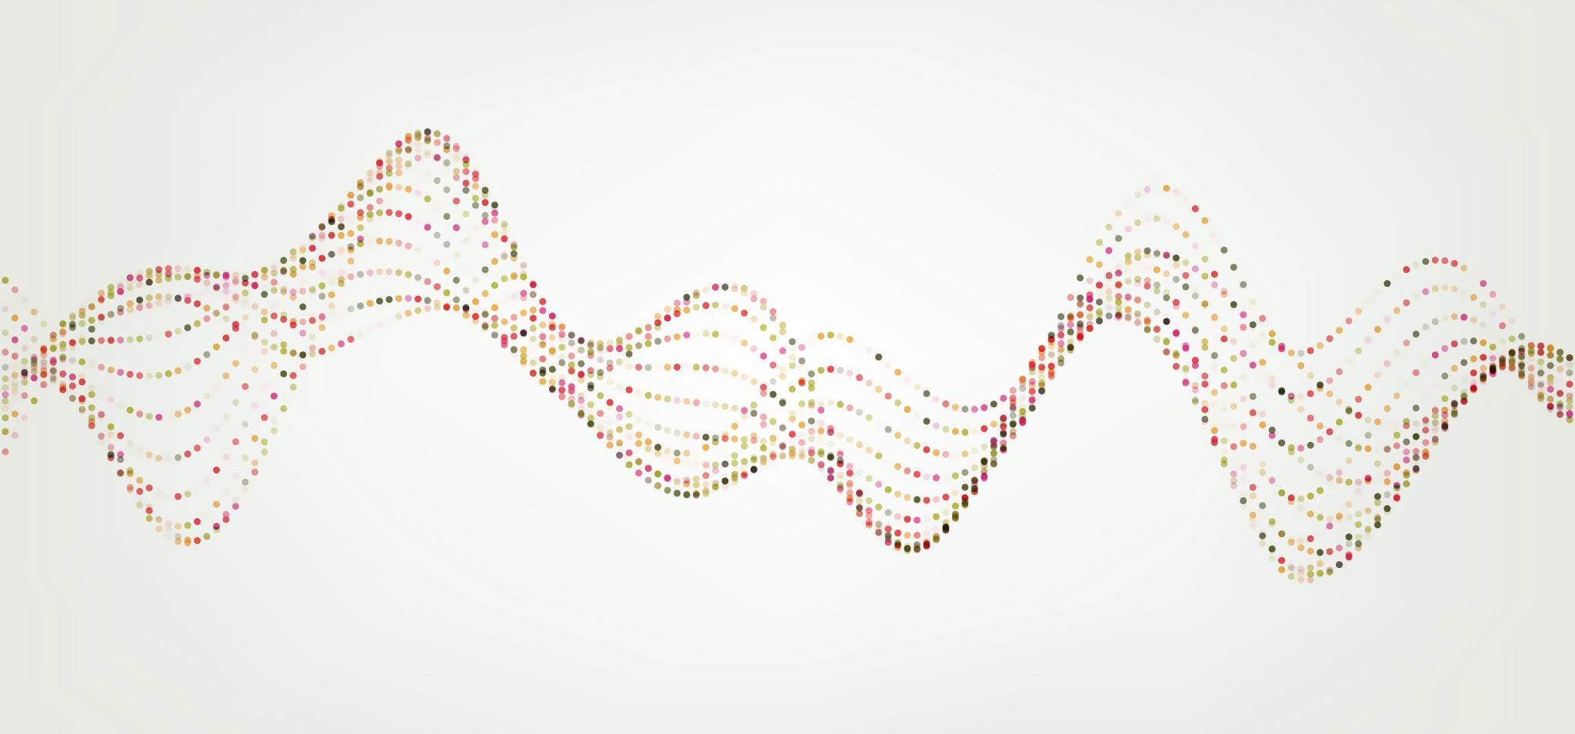

Proton ve Karbon İyon Tedavisinde Üretilen Akustik Dalgaların Karşılaştırmalı İncelenmesi
14 -15 Ekim 2023
FULYA HALICILAR

Slide 2
İÇERİK
Hadron terapi
In vivo (gerçek zamanlı) menzil methodları
Akustik dalgaların in vivo (gerçek zamanlı) izlenmesi
Simülasyonlar
  Dokuda üretilen iyonoakustik dalgalar
  Altın işaretleyiciden üretilen iyonoakustik dalgalar
Sonuçlar, öngörüler ve parçacık kaynaklı iyonoakustik sitemlerin geleceği
14 – 15 Ekim 2023
Fulya Halıcılar

Slide 3
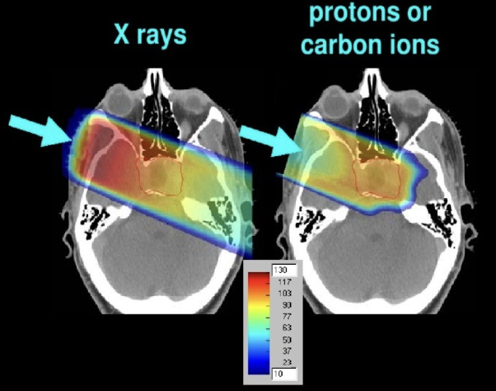
Radyasyon tedavisinde kanserli hücrelerin DNA’sını zedelemek ve onların bölünerek çoğalmasını önlemek için yüksek enerjili x- ışını, gama ışını veya nötron, proton, karbon gibi parçacıkların ışınları kullanılır.
Konvansiyonel radyoterapi, tümörü elektromanyetik dalgalarla, örneğin X-ışınları veya gama ışınlarıyla tedavi eder.
Hadron terapi ise, yüksek enerjili proton veya karbon iyonları gibi parçacıklarla tedavi eder.
Konvansiyonel radyoterapi, daha yüzeydeki tümörlere daha etkili olabilir ve bazı hücreler radyasyona alışabilir.
Hadron terapi, daha derin yerleşmiş tümörlere ulaşabilir ve radyasyona karşı dirençli olan hücreleri öldürebilir.
Konvansiyonel radyoterapi, daha yüksek dozda ve daha uzun sürede uygulanması gerekebilir.
Hadron terapi, daha düşük dozda daha fazla etki gösterebilir ve tedavi süresini azaltabilir.
14 – 15 Ekim 2023
Fulya Halıcılar

Slide 4
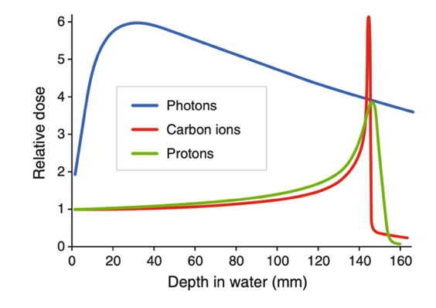
Konvansiyonel radyoterapi, elektromanyetik dalgaların dokuda sürekli enerji kaybetmesi nedeniyle, tümörün önüne ve arkasına da zarar verir.
Hadron terapi, parçacık demetinin tümörün şekline uygun olarak ayarlanabilmesi ve enerjisini tümörün tam ortasında bırakabilmesi sayesinde, sağlıklı dokuya daha az zarar verir. Bu noktaya Bragg pik denir.
Hadron terapisi; doz uygunluğu, yüksek tümör kontrolü, sıfır çıkış dozu, tedaviden sonra hızlı iyileşme, ağrısız ve düşük yan etki riski açısından geleneksel X-ışını radyasyon tedavisine göre çeşitli avantajlar sunmaktadır .
Grau, C., Durante, M., Georg, D., Langendijk, J.A. & Weber, D.C. “Particle therapy in Europe.” Molecular oncology, 14(7), pp.1492-1499, 2020.
14 – 15 Ekim 2023
Fulya Halıcılar

Slide 5
Proton Terapi
Proton, sağlıklı doku içinde daha küçük açılarla saçılarak ilerler ve tedavi alanı yan kenarlarında daha keskin doz düşüşü sağlar. Bu özellik hem hedeflenen tümör etrafındaki sağlıklı dokuların korunmasını hem de homojen doz dağılımını sağlar.
Daha fazla radyasyon dozu uygulanabilir ve tedavi süresi azaltılabilir .
Tedavi esnasında ve sonrasında daha az yan etki görülür .
Parçacığın kütlesine bağlı olarak girdiği ortamda belli bir hızda doku içinde ilerlerken birim uzunluk başına depoladığı enerji ölçüsü olan doğrusal enerji transferi (LET) proton için düşüktür.
Değişik ışınların farklı biyolojik etkisi olan bağıl radyo-biyolojik etki (RBE) proton için 1.1 kabul edilir.
Hızlandırıcılar 70 MeV ile 230 MeV aralığında proton enerjisi üretirler.
Bu enerji seviyelerine ulaşmak için senkrotron, siklotron ve senkrosiklotron kullanılır.
14 – 15 Ekim 2023
Fulya Halıcılar

Slide 6
Karbon iyon Terapi
Karbon iyon ışınları doku içinde ilerlerken daha fazla enerji dağıtırlar.
Doğrusal enerji transferi (LET) olarak adlandırılan bu özellik karbon iyonları için, proton veya fotonlara kıyasla daha yüksektir.
Karbon iyonları protonlara göre daha derinlerde yüksek dik bir yanal saçılma gösterir.
X-ışını veya protona göre; karbon iyon ışınlarının Bragg pikteki radyobiyolojik 2-3 kat daha yüksek olduğundan, etrafındaki normal dokuları korurken, tümör kontrolü olasılığını arttırırlar
Karbon iyonlarının fiziksel özellikleri sebebiyle, doku içindeki oksijen bağımlılığı oldukça düşüktür ve bu özellikleri sayesinde derine yerleşmiş radyasyona direnç gösteren tümörlerin tedavisinde minimum toksisite ile daha yüksek verimlilikle sonuçlar elde edilir.
Karbon iyonları için 100 MeV/u ile 430 MeV/u aralığında ışın enerjisi kullanılır.
Bu enerji seviyeleri sadece senkrotronda üretilir.
14 – 15 Ekim 2023
Fulya Halıcılar

Slide 7
Nükleer Parçalanma Kuyruğu
Karbon iyon terapide nükleer parçalanma kuyruğu, karbon iyonlarının hedef dokuya ulaştığında çekirdeklerle çarpışması sonucu oluşur. Bu çarpışmalar, karbon iyonlarının parçalanmasına ve daha hafif iyonlar veya nötronlar üretmesine neden olur. Bu parçacıklar, Bragg pikinin ötesinde enerji kaybederek ilerler ve doz dağılımını etkiler. Bu sürece nükleer parçalanma kuyruğu adı verilir.
Nükleer parçalanma kuyruğunda oluşan parçacıklar, karbon iyonlarının çarpıştığı çekirdeklerin türüne bağlıdır. Genellikle, karbon iyonları daha hafif iyonlar veya nötronlar üretir. Örneğin, karbon iyonları hidrojen çekirdeğiyle çarpısırsa, helyum iyonları veya nötronlar oluşur. Oksijen çekirdeğiyle çarpısırsa karbon iyonları; berilyum, bor iyonları veya nötronlar oluşur.
Nükleer parçalanma kuyruğunu tespit etmek, karbon iyon terapisinin doz hesaplaması ve tümör kontrolü için gereklidir.
14 – 15 Ekim 2023
Fulya Halıcılar

Slide 8
In Vivo (Gerçek Zamanlı) Menzil Doğrulama Yöntemleri
Hadron terapinin hassasiyeti ciddi ölçüde Bragg pik lokalizasyonunun tahminindeki doğruluğa bağlıdır; ancak iyi tanımlanmış parçacık menzili, tedavi sırasında dozun gerçek zamanlı izlenmesini zorlaştırır.
Bragg zirvesindeki belirsizlik, hadron ışınının hedefinin üstüne çıkmasına ve altına düşmesine neden olabilir. Bu da, tümöre eksik doz verilmesine veya tümöre komşu duyarlı sağlıklı dokuların aşırı radyasyona maruz kalmasına yol açabilir, bu durumu önlemek içintedavi planına yüksek güvenlik marjları eklenir.
Bu marjları azaltmak, tedavi doğruluğunu optimize etmek ve klinik uygulamalarda iyon ışınlarının tam potansiyelinden faydalanmak için in vivo (gerçek zamanlı) aralık doğrulaması kritik öneme sahiptir.
In vivo menzil yöntemleri, hadron terapide iyon demetinin dokuda durduğu noktayı belirlemek için kullanılan çeşitli methodlardır.
14 – 15 Ekim 2023
Fulya Halıcılar

Slide 9
Pozitron emisyon tomografisi (PET) ve hızlı gama tespiti (PGD), tedavi sırasında veya tedaviden kısa bir süre sonrasında, hedef çekirdekler ve protonlar arasındaki nükleer inelastik reaksiyonlardan oluşan gama ışınını tespit ederek, menzil aralığını birkaç milimetre doğrulukla tahmin etmelerine rağmen büyük ve maliyeti yüksek dedektörler kullanılarak mevcut kliniklerde uygulanmaktadır .
PGD ile in vivo ölçümler yapabilir, ancak PET henüz gerçek zamanlı görüntüleme sunamamaktadır.
Bu yöntemlere alternatif olarak, milipaskal basınç genliklerini tespit etmek için deneysel yetenek gerektiren, doku içinde biriken proton ışını tarafından üretilen akustik dalgaların gerçek zamanlı izlenmesi umut verici bir aday olmuştur.
14 – 15 Ekim 2023
Fulya Halıcılar

Slide 10

Akustik Dalgaların In Vivo İzlenmesi
Proton ve karbon iyonu gibi yüksek enerjili parçacıklar, vücuda nüfuz ettiklerinde, enerjilerini esas olarak ortamdaki Coulomb etkileşimiyle dokuda biriktirirler.
Darbeli iyon ışınlarının enerji birikimi, sıcaklıkta anlık yerel artışlar oluşturur.
Bu enerjinin bir kısmı ısıya dönüşerek termal genleşmeye sebep olur ve radyasyon kaynaklı termoakustik etki olarak adlandırılan akustik basınç dalgaları üretilir.
Parçacık ışınının dokuya çarpmasından sonraki ilk basınç artış şu şekilde hesaplanabilir:
burada D(r) doz, ρ ortamın yoğunluğudur. Γ boyutsuz Gruneisen parametresidir ve su için 0.11 olarak hesaplanır.
14 – 15 Ekim 2023
Fulya Halıcılar

Slide 11




Işının darbe zamansal profili, bir gauss dağılımı G (t) olarak tanımlanabilir. Zamanla değişen başlangıç basınç dağılımını hesaplamak için $p_{0}$(r) ile gauss dağılımı G (t) konvolüsyon yapılmalıdır:
Daha sonrasında başlangıç basıncı, termoakustik dalga denklemi tarafından kontrol edilen p(r, t), zaman bağlı basınç dalgasının uzamsal ve zamansal yayılımına neden olur:
Burada p(r, t) r konumunda ve t zamanında indüklenen basınç ve E(r, t)
transfer edilen enerjidir.
14 – 15 Ekim 2023
Fulya Halıcılar

Slide 12
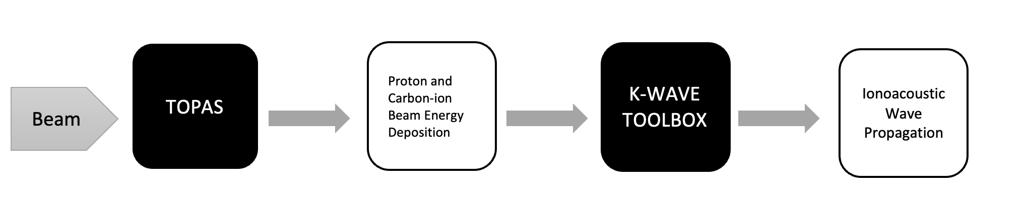
Simülasyonlar
Parçacıklar tarafından indüklenen iyonoakustik basınç dalgalarını oluşturmak için izlenmesi gereken adımlar aşağıda gösterilmektedir.
14 – 15 Ekim 2023
Fulya Halıcılar

Slide 13
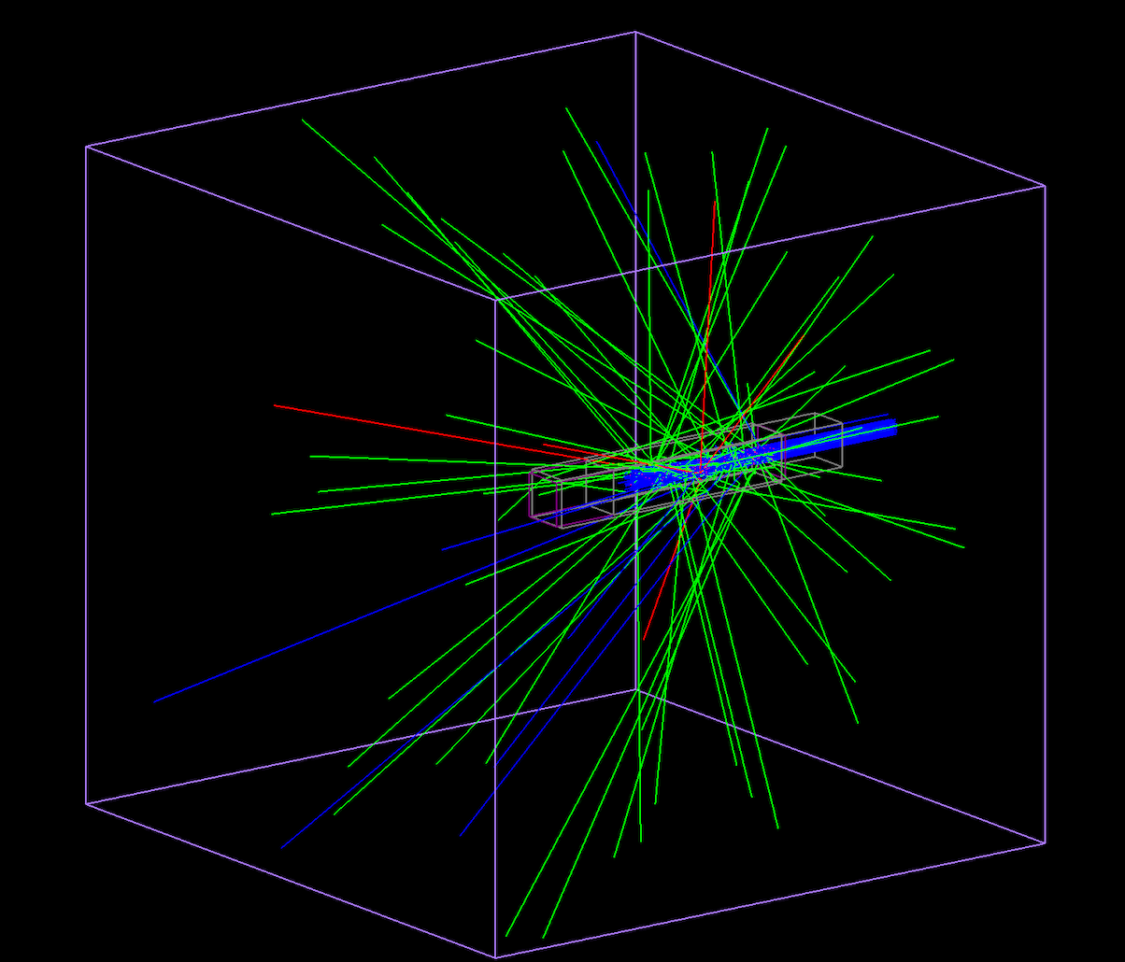
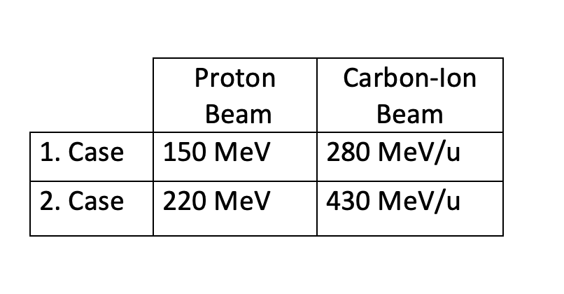
Parçacıkların neden olduğu iyonoakustik dalgaları simüle etmek için transfer edilen enerjilerin hesaplamalanması gereklidir.
Akustik simülasyonlarda; Geant4 tabanlı TOPAS MC programı, mono-enerjetik proton ve karbon iyon ışınlarının, sudaki doz ve enerji dağılımlarını hesaplamak için kullanılacaktır. İyon ışınlarını, iki durum için simüle edildi.
14 – 15 Ekim 2023
Fulya Halıcılar

Slide 14
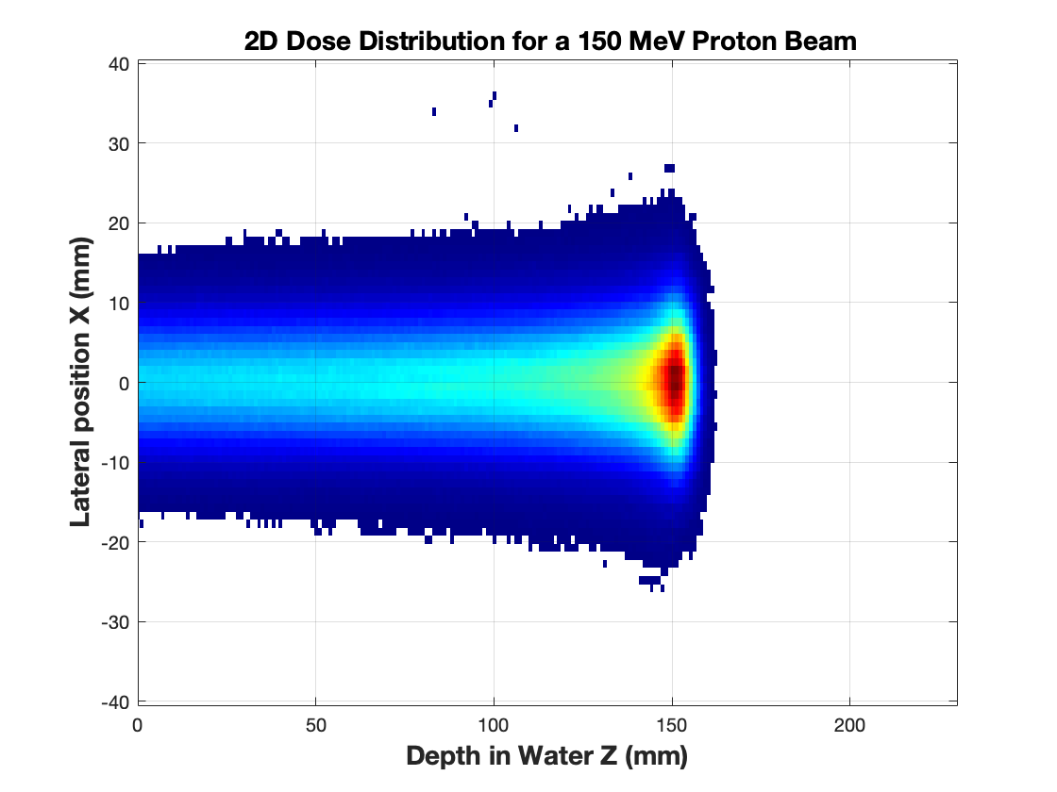
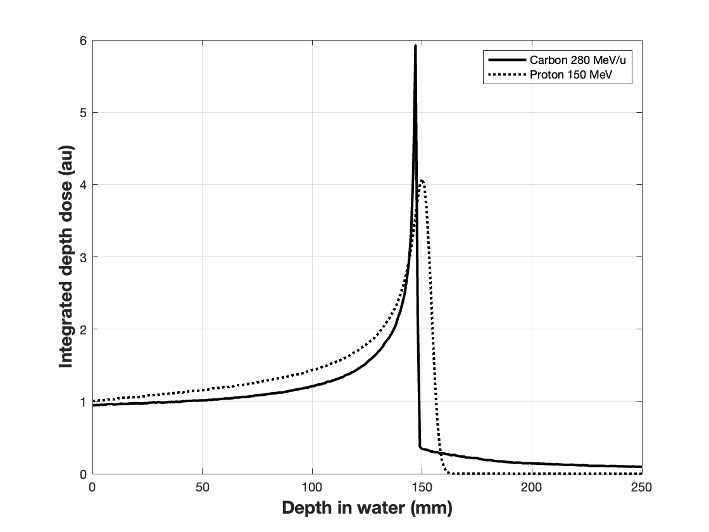
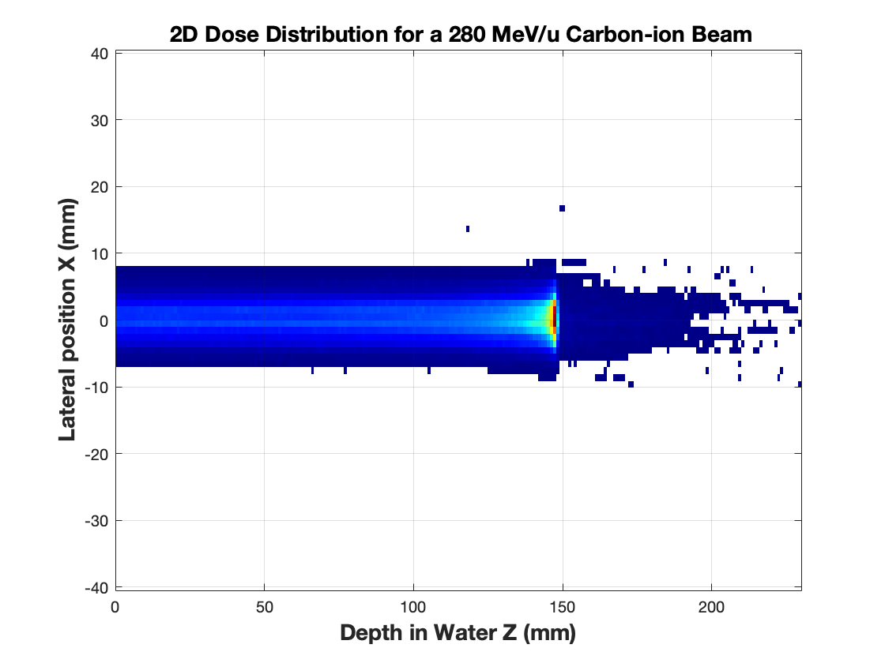
14 – 15 Ekim 2023
Fulya Halıcılar

Slide 15
Proton ve karbon iyon ışınlarının derinlik-doz hesaplamalarında, iki önemli fark görülmektedir.
Karbon iyon ışınlarının daha düşük aralıkta dağılması sebebiyle, protonlardan daha dar bir Bragg piki göstermesidir.
Nükleer parçalanma kuyruğu proton ve karbon iyon ışınları arasındaki doz dağılımlarındaki diğer önemli farklılıktır.
Birincil ışının karbon iyonları, atomlarla nükleer etkileşimlerinin bir sonucu olarak parçalanır ve bor, berilyum, lityum ve helyum iyonları çoğunlukla parçalanma kuyruğunda üretilir. Özellikle, hidrojen ve helyum gibi hafif parçalar daha uzun menzillere sahiptir.
280 MeV/u ve 430 MeV/u karbon iyonu ışınlarının nükleer parçalanma kuyrukları gözlenmektedir.
İkinci durumda ise her iki ışının da enerjisini 2 katına kadar arttırarak, 220MeV proton ışını ve 430MeV/u karbon-iyon ışını için Topas programından doz dağılımlarını hesaplıyoruz.
Nükleer parçalanma kuyruğunun, enerji artışlarından nasıl etkilendiğini gösteriyoruz.
14 – 15 Ekim 2023
Fulya Halıcılar

Slide 16
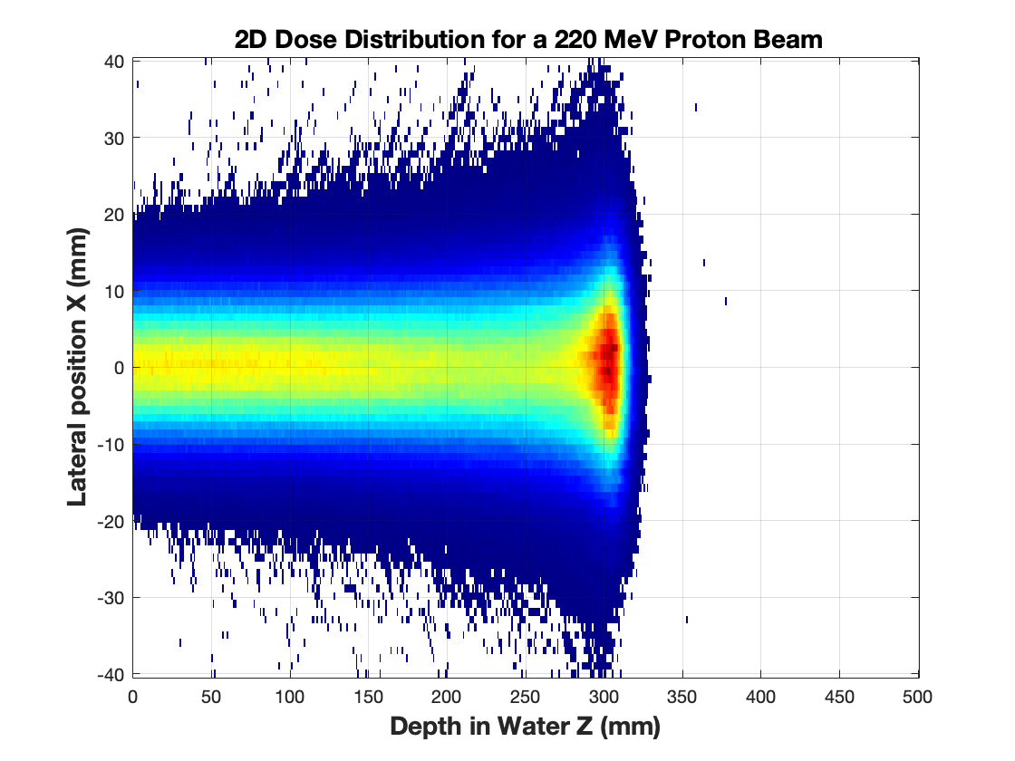
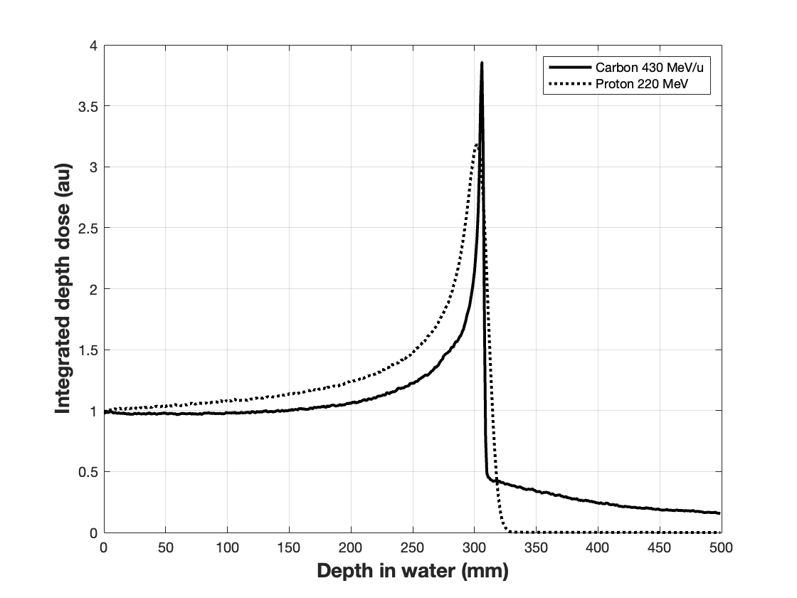
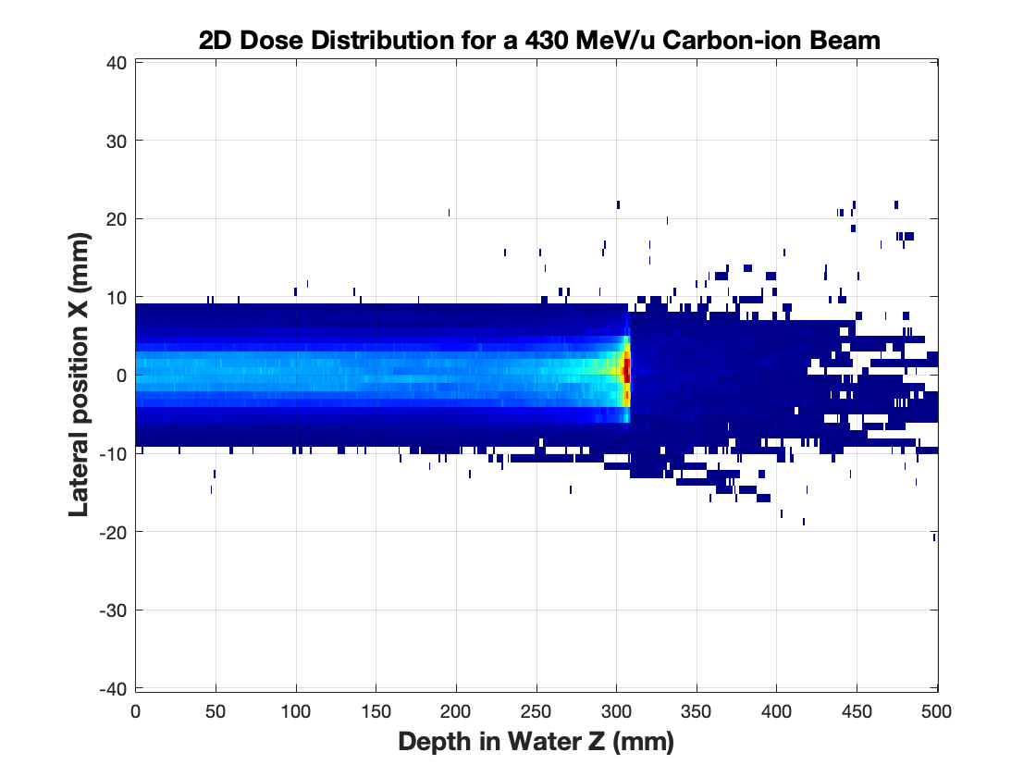
14 – 15 Ekim 2023
Fulya Halıcılar

Slide 17
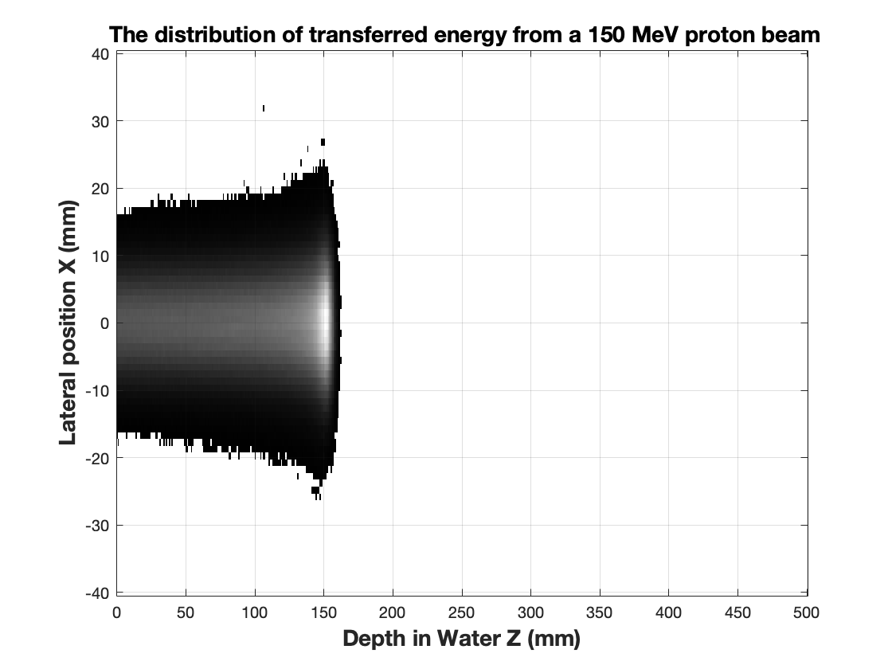
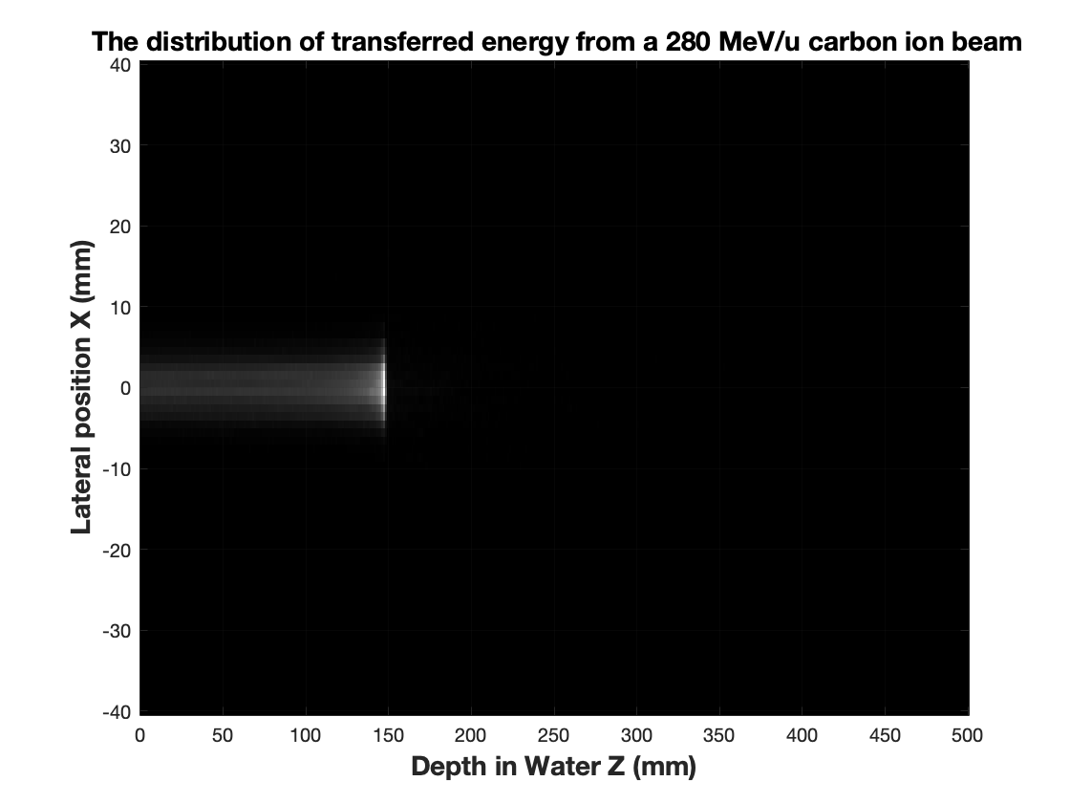
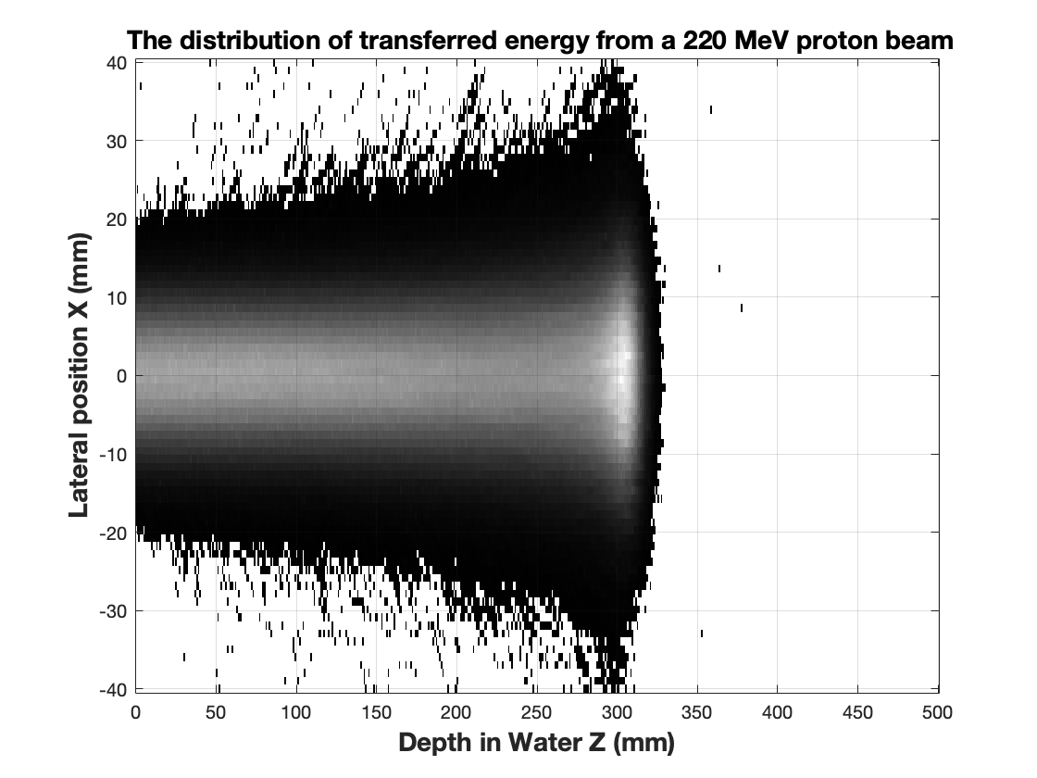
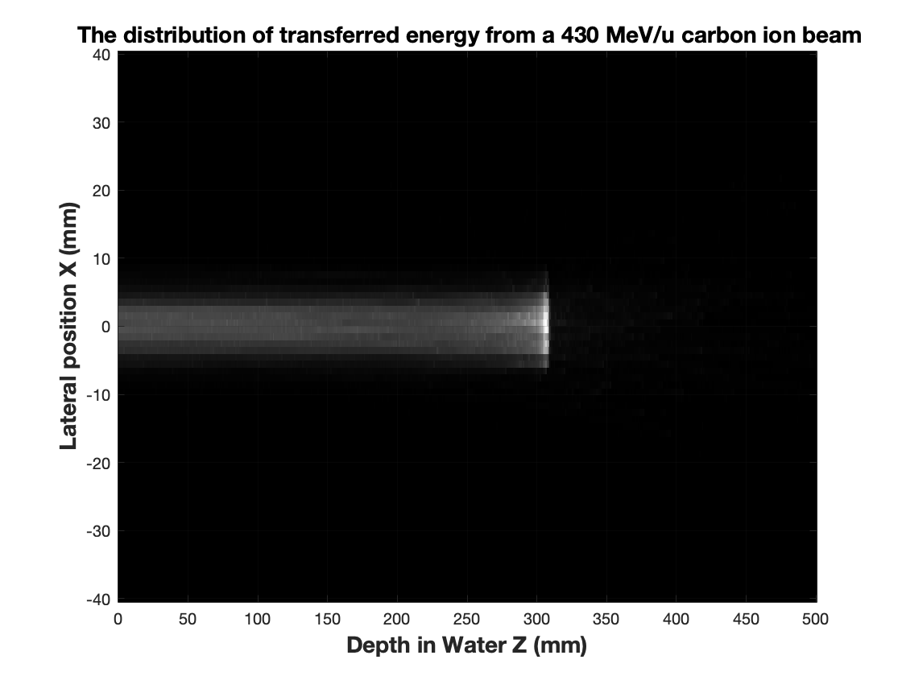
14 – 15 Ekim 2023
Fulya Halıcılar

Slide 18
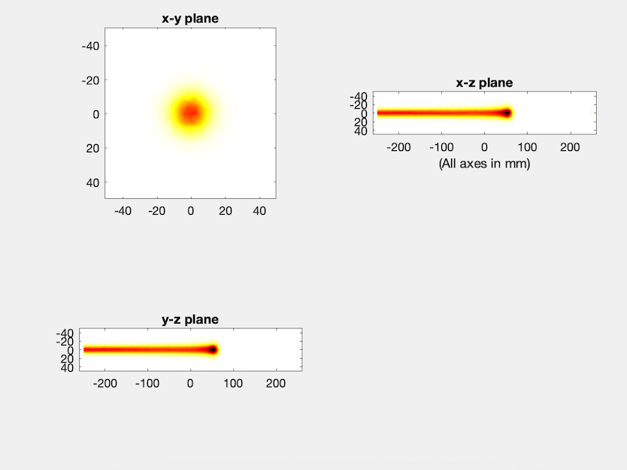
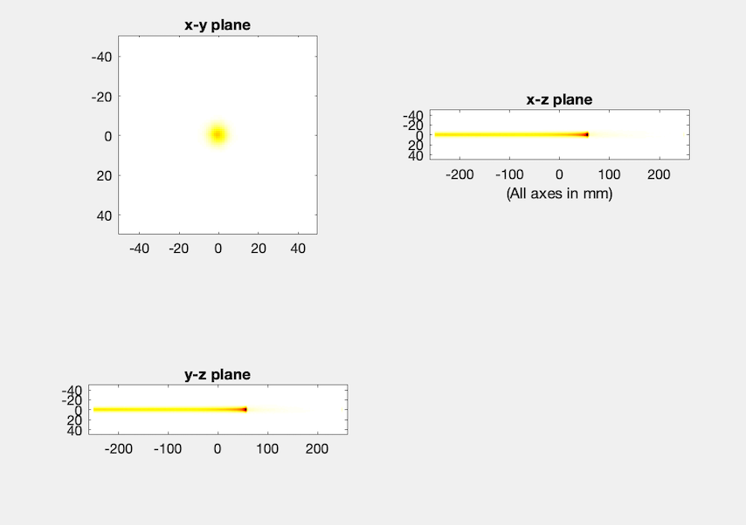
Proton ve karbon iyonu ışınları için, Topas programı tarafından hesaplanacak olan transfer edilen enerji dağılımlarını sonuçları, daha sonra psödospektral kısmi diferansiyel denklem çözücüsüne dayanan MATLAB araç kutusu k-Wave programına girdi olarak verilip, 3D iyonoakustik basınç dalgaları simüle edilecektir.
14 – 15 Ekim 2023
Fulya Halıcılar

Slide 19
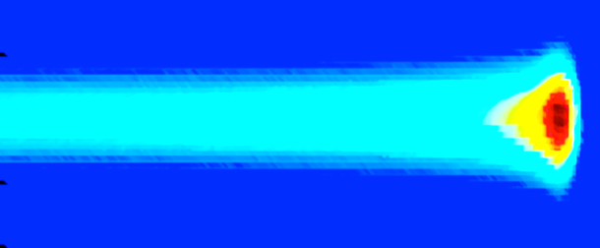
500 mm
X
Transducers
80 mm
50 mm
beam
beam axis
Z
water
14 – 15 Ekim 2023
Fulya Halıcılar

Slide 20
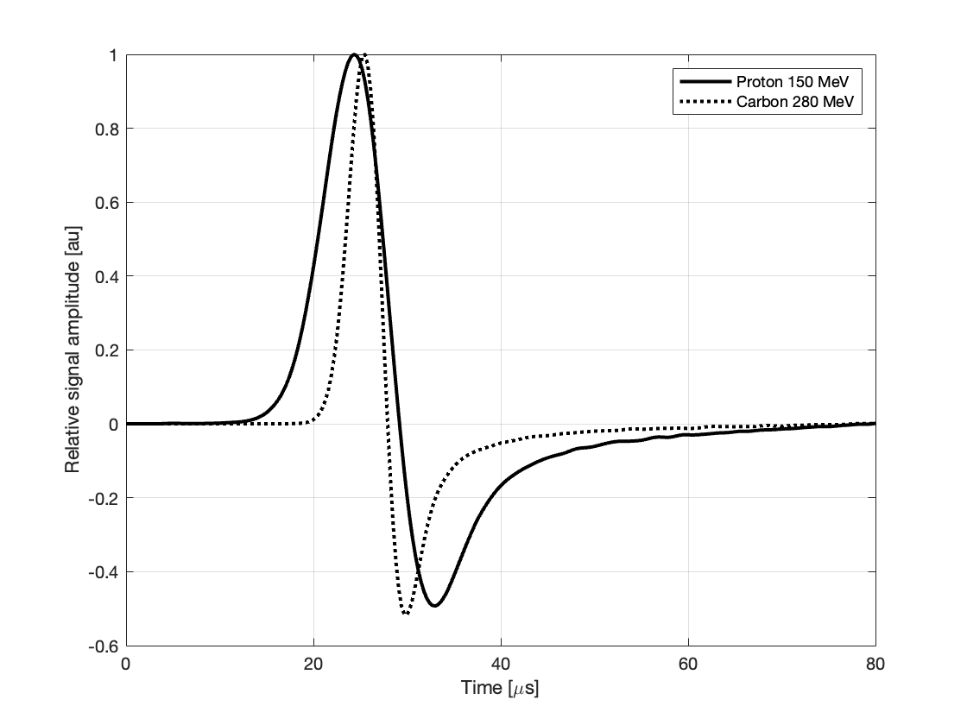
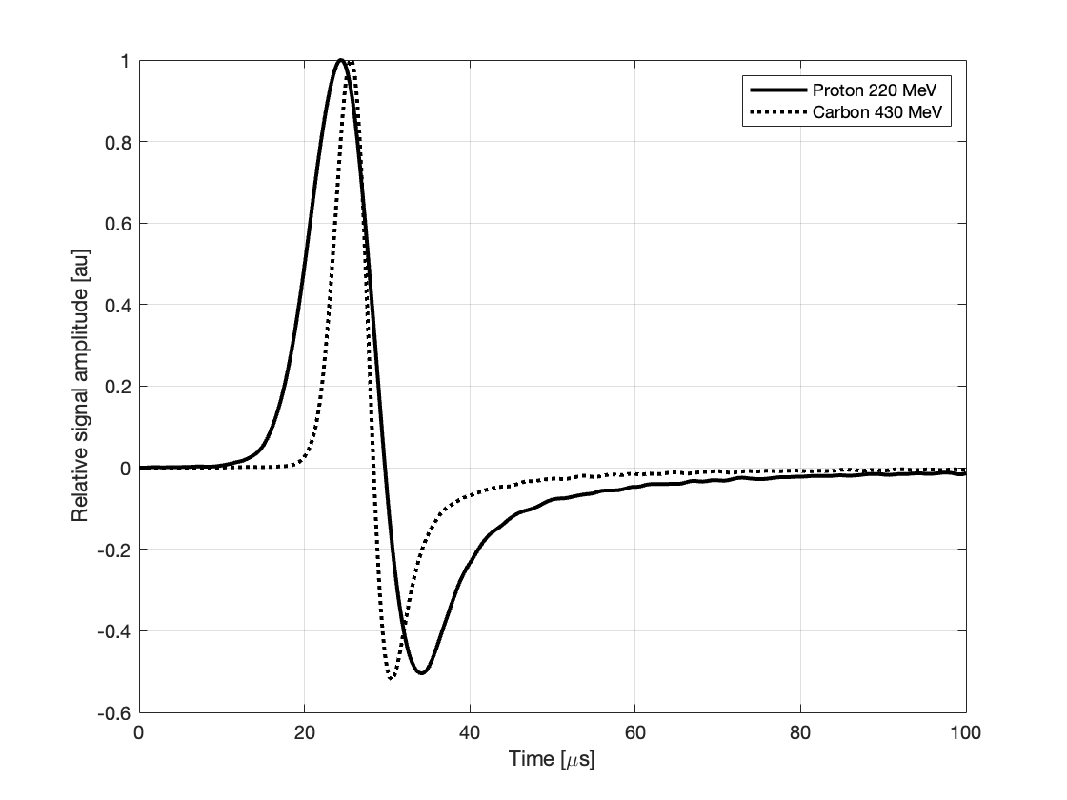
14 – 15 Ekim 2023
Fulya Halıcılar

Slide 21
Dalga formları benzer bir şekil gösterir; Bragg zirvesine karşılık gelen keskin bir tepe noktası vardır; burada birincil parçacıklar enerjinin çoğunu dokuya aktarır.
Dalga formlarının karşılaştırılması, karbon iyonu ve proton terapisi için sinyaller neredeyse aynı olduğundan, nükleer parçalanma kuyruğunun dalga formları üzerinde ihmal edilebilir bir etkiye sahip olduğunu ortaya koymaktadır.
Bu nükleer parçalanma kuyruğunun, ağır iyon radyoterapisinin dozimetrisi ve radyobiyolojisi üzerinde küçük bir etkiye sahip olduğu anlamına gelir.
Bununla birlikte, nükleer parçalanma kuyruğunun, esas olarak yüksek LET ve yüksek RBE birincil karbon iyonları tarafından yönetilen tümör kontrolüne ve normal doku toksisitesine minimum düzeyde katkısı vardır.
​
14 – 15 Ekim 2023
Fulya Halıcılar

Slide 22
Protonların ve karbon iyonlarının genlik ve şekil açısından benzer akustik sinyaller ürettiğini bulduk.
Temel fark, karbon iyonlarının birim uzunluk başına enerji kaybının (veya durdurma gücünün) daha düşük olması nedeniyle protonlardan daha dar bir Bragg zirvesine sahip olmasıdır. Ancak bu fark akustik sinyali önemli ölçüde etkilemez çünkü basıncın çoğu, hem protonların hem de karbon iyonlarının benzer durdurma güçlerine sahip olduğu Bragg zirvesi yakınında üretilir.
Diğer bir fark ise, karbon iyonlarının Bragg zirvesinin ötesinde bir nükleer parçalanma kuyruğuna sahip olmasıdır; burada dozun bir kısmı, nükleer reaksiyonlar tarafından üretilen ikincil parçacıklar nedeniyle biriktirilir.
Bu nedenle akustik görüntülemenin hem proton hem de karbon terapisi için benzer doğruluk ve hassasiyetle kullanılabileceği sonucuna vardık.
İyonakustik sinyalin sinyal-gürültü oranı (SNR), parçacık ışınına ve akustik dönüştürücüye ilişkin çeşitli parametrelerden etkilenir.
İyonakustik sinyalin SNR'sini maksimuma çıkarmak için bu parametreleri optimize ediyoruz.
14 – 15 Ekim 2023
Fulya Halıcılar

Slide 23
Küresel altın işaretleyiciler, hadron terapisinde parçacık ışınının ürettiği iyonoakustik sinyali geliştirmek için tümörün içine veya yakınına implante edilen küçük altın parçacıklarıdır. İyonakustik sinyal, parçacık ışınının neden olduğu iyonizasyon nedeniyle dokunun hızla ısınması ve genişlemesiyle üretilen akustik bir dalgadır. Küresel altın işaretleyiciler parçacık ışınından daha fazla enerji emebilir ve tek başına dokuya göre daha güçlü basınç dalgaları üretebilir.
Altının nispeten yüksek elektron yoğunluğu nedeniyle protonlar, suya göre 9,5 kat daha fazla enerji aktarır. Buna göre, bir sıcak nokta ortaya çıkar ve altın işaretleyicinin aşağısında bir soğuk bölge gelişir.
Karbon iyonları ise suya göre 12,75 kat daha fazla enerji, aktarırır.
Hasta kurulumundaki belirsizlikleri azaltabilmek için Takayanagi ve arkadaşları ,tümörün içine veya yakınına implante edilen küresel altın işaretleyiciler yerleştirerek, parçacık ışınından daha fazla enerji emerek ve daha güçlü basınç dalgaları üreterek iyonoakustik sinyali güçlendirilebildiğini buluyorlar.
Ayrıca bu işaretleyicilerden yayılan rezonans frekanslı küresel akustik dalgalar (SPIRE’lar), yeni bir in vivo menzil doğrulama tekniği olarak önerilmektedir.
14 – 15 Ekim 2023
Fulya Halıcılar

Slide 24
X
Transducers
80 mm
50 mm
Spherical gold marker
beam axis
beam
Z
water
SPIRE
cold region
14 – 15 Ekim 2023
Fulya Halıcılar

Slide 25
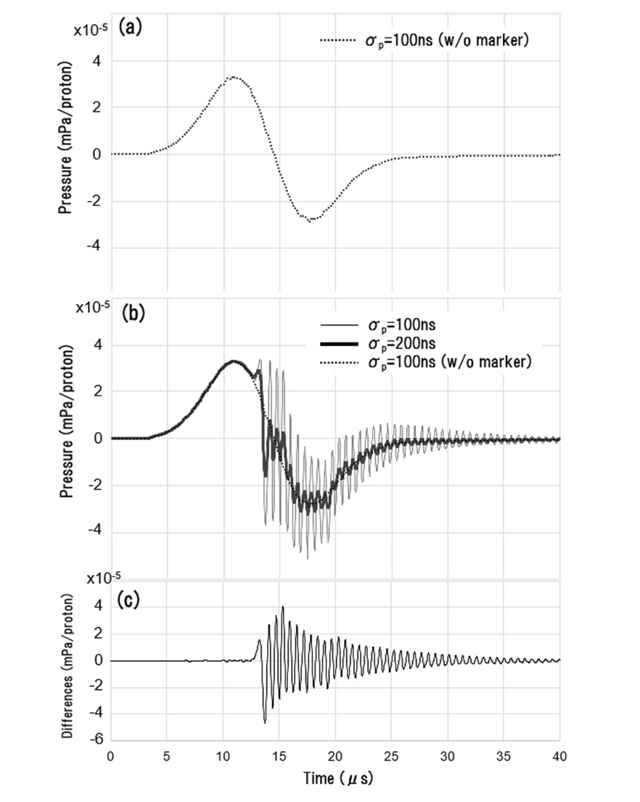
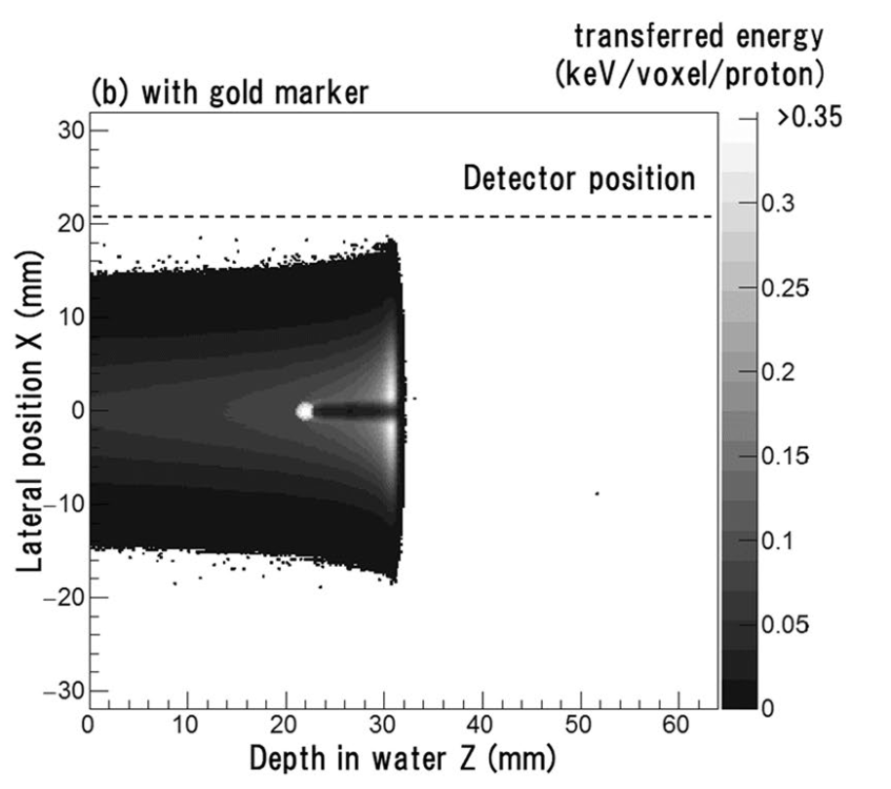
Taisuke Takayanagi, et al. " A novel range-verification method using ionoacoustic wave generated from spherical gold markers for particle-beam therapy: a simulation study. " Scientific reports, 9(1):1–11, 2019.
14 – 15 Ekim 2023
Fulya Halıcılar

Slide 26
Sabit alanlı alternatif gradyan hızlandırıcı (FFA) tarafından üretilen proton ışınının indüklenmesi sonucu oluşan resonans dalgası, piezoelektrik hidrofon(PH) ve amlifikatör kullanılarak, milimetre altı duyarlılıkla iyonoakustik menzil tespiti, yüksek sinyal gürültü oranı (SNR) ile tek bir ölçümle belirlenir.
Uçuş süresi (TOF) tabanlı simülasyonlar ve deneysel çalışmalarla, protoakustik temellere dayanan Bragg pik lokalizayonu bulunabilmektedir.
Örneğin, bir sabit alanlı alternatif gradyan hızlandırıcıdan (FFA) elde edilen kısa darbeli proton ışını tarafından indüklenen iyonoakustik dalganın uçuş süresi (TOF) ölçülerek, proton ışın menzilinin tahmin edilebileceği gösterilmektedir.
Ayrıca piezoelektrik hidrofon(PH) yerine, lazer interferometri yöntemi temeline dayanan milimetrik boyutta olan optik hidrofon (OH) kullanılarak, yüksek sinyal gürültü oranı (SNR) elde edilen tek bir darbe ölçümüyle, FFA'dan üretilen proton ışınları tarafından yayılan iyonoakustik dalgalarının tespit edebilmesinin mümkün olduğu deneysel olarak gösterilmiştir. Takayagani vd. (2019) tarafından önerilen menzil doğrulama yöntemine, proton ışınlarının yanı sıra karbon iyon ışınları da uygulanabilir.
14 – 15 Ekim 2023
Fulya Halıcılar

Slide 27
Sonuçlar
PET ve PGD yöntemlerine kıyasla; iyonlaştırıcı radyasyon kaynaklı akustik sinyalleri tespit edebilen sistemler, daha az yer kaplayan ve daha ekonomik olan tek bir hidrofondan veya bir dizi ultrasonik dedektörden ölçüm yapılabilmektedir.
Parçacık kaynaklı akustik dalgalar, tıbbi görüntüleme ve tedavide bir dizi yeni ve yenilikçi uygulamanın önünü açmıştır.
Hadron terapisinde, radyasyon kaynaklı akustik tabanlı teknolojiler son derece değerli, gerçek zamanlı ve uygun maliyetli cihazlar olma potansiyeline sahiptir. Bu nedenle, bu teknolojik gelişmeler sayesinde yakın gelecekte kanser tedavisinde termoakustik görüntülemenin önemli bir klinik etkiye sahip olması beklenmektedir .
Bununla birlikte, küresel altın işaretleyiciden üretilen karbon iyon kaynaklı akustik dalgaların tespiti, in vivo menzil doğrulamasına önemli ölçüde katkı sağlayacağını öngörmekteyiz.
Özellikle de karbon iyon tedavisinde; gerçek zamanlı karbon iyon kaynaklı akustik sinyallerin izlenmesi, bağıl radyo-biyolojik etkinin (RBE) değerlendirilmesinin yolunu mümkün kılabilir. Ayrıca, incelenecek olan karbon iyon bazlı termoakustik yaklaşım, karbon iyon dozunun haritalanmasında önemlidir.
14 – 15 Ekim 2023
Fulya Halıcılar

